Slide 1
Fahrzeugkonfigurator

Slide 2
Anforderung
Einen KFZ-Konfigurator zu entwickeln, welcher die Konfiguration eines Autos mit den folgenden Optionen ermöglicht:
Motorleistung, Lackierung, Felgen, Sonderausstattungen (max. 5 Stück, z.B. Klimaanlage, Soundsystem, Fahrsicherheitssysteme etc.)
Jede Veränderung an der Konfiguration soll sich unmittelbar und ohne einen Page-Refresh auf den angezeigten Preis auswirken (Umsetzung nach Möglichkeit mit Knockout.js)
Am Ende der Konfiguration soll eine Zusammenfassung angezeigt und die Bestellung abgesendet werden können
Zudem soll eine Url generiert werden, mit dem der Benutzer jederzeit Zugriff auf die gewählte Konfiguration hat
Sowohl die Konfigurationseigenschaften als auch die Bestellungen sind in einer SQL-Datenbank zu speichern
Als Hilfestellung zum Design und zur Benutzerführung können die zahlreichen am Markt verfügbaren Konfiguratoren als Orientierung dienen
Wünschenswert wäre eine korrekte Darstellung auf mobilen- wie auch auf Desktopgeräten (Responsive Design)
Die Implementierung einer Authentifizierungs- bzw. Authorisierungslogik für Anwender ist nicht erforderlich.
Technischer Rahmen:
Entwicklung einer ASP.NET MVC Webanwendung mit Datenbankanbindung an Microsoft SQL Server.
ASP.NET MVC / ASP.NET MVC Web API
Entity Framework
MSSQL Server
Log4net als Logging-Komponente
Query / Knockout.js / Underscore.js

Slide 3
N-Tier Architektur
Client (Web Browser)
Web App (MVC)
Service (Web API)
Business Logic
Validation
Data Access
Database (MS SQL)

Slide 4
Web Application
http://localhost/VC/WebApp/
Neue Bestellung anlegen
Bestellung bearbeiten
Validierung: Client & Server
Themen
Responsive Design
Danke Volkswagen UK für die Bilder: http://www.volkswagen.co.uk/configurator

Slide 5
Solution
Visual Studio Online https://mbinger.visualstudio.com/VehicleConfigurator/
Framework: .NET 4.5
Version Control: TFS
Visual Studio 2012
Code Quality: Resharper
Microsoft SQL 2016 Developer Edition
Projekte:
DAL
DAL.Common
Service
Service.Common
WebApp

Slide 6
Data Access
Entity Framework 6 (Code First)
IRepository<Entity> - CRUD Operations
RepositoryBase<Entity>
IEntityValidator – Validierung
Lokalisierung durch .resx

Slide 7
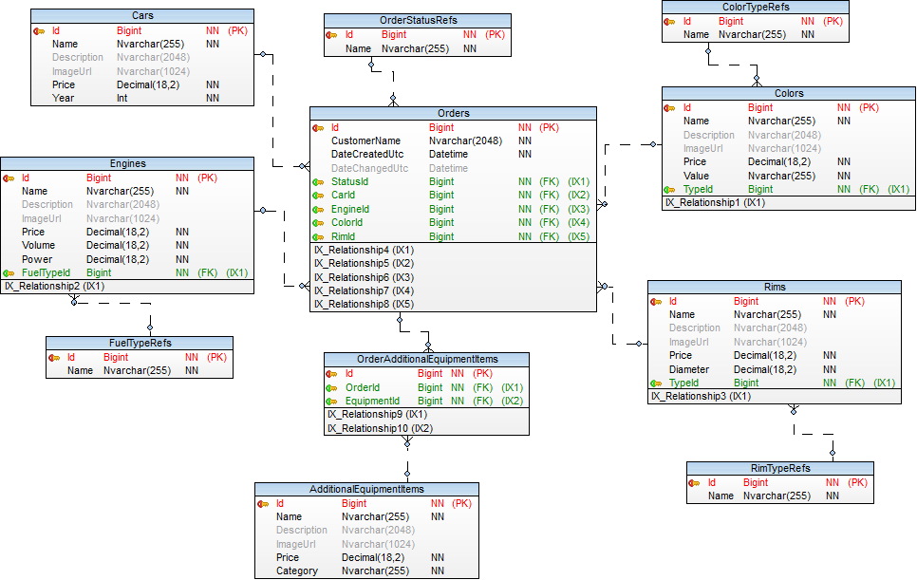

Slide 8
Service
Dependency Injection (Autofac)
Validators
Repositories
Db Context
Log4Net
AutoMapper (Data Transfer Object <---> Entity)
BaseApiController<TDto, TEntity>
Paging
IDisposable

Slide 9
Web Application
MVC
Bootstrap
jQuery
Client für den Service service-client.js
Knockout.js
Model-View-ViewModel
Templates
Lokalisierung durch .resx
Service URL web.config

Slide 10
Mögliche Verbesserung
Service
Sprachauswahl für den Benutzer
Sortierung
Filterung
.NET 4.5 und C# 6 Features
Web App
Hübsches Design
Sprachauswahl für den Benutzer
Bessere Validierung
Await
Werkzeug des Administrators
Storage für die Bilder

Slide 11
Danke für Ihre Aufmerksamkeit

